Slide 1

Три кита в музыке
Казанцева С.М.

Slide 2
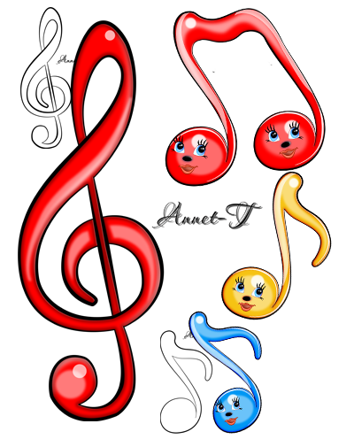
Содержание
Три кита
Песня
Колыбельная
Хороводная
Танец
Бальный танец
Народный танец
Современный танец
Марш

Slide 3
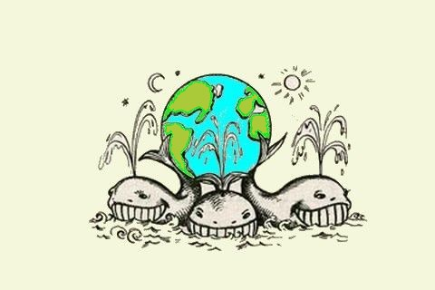
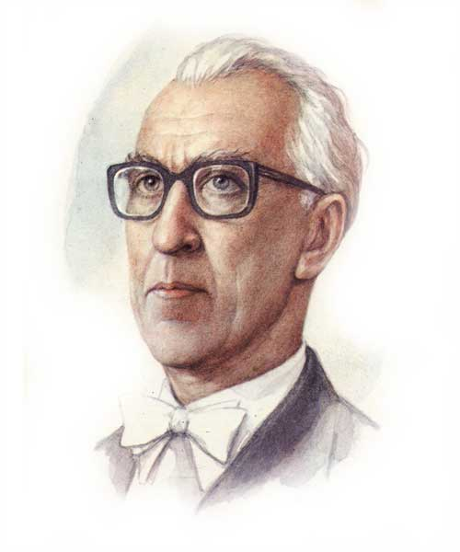
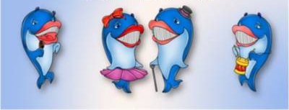
Раньше, давным- давно, люди думали, что земля стоит на 3х огромных китах. А композитор Д. Б. Кабалевский, используя эту легенду, написал книгу, в которой утверждал, что вся музыка тоже держится на трех китах – песне, танце, марше.

Slide 4
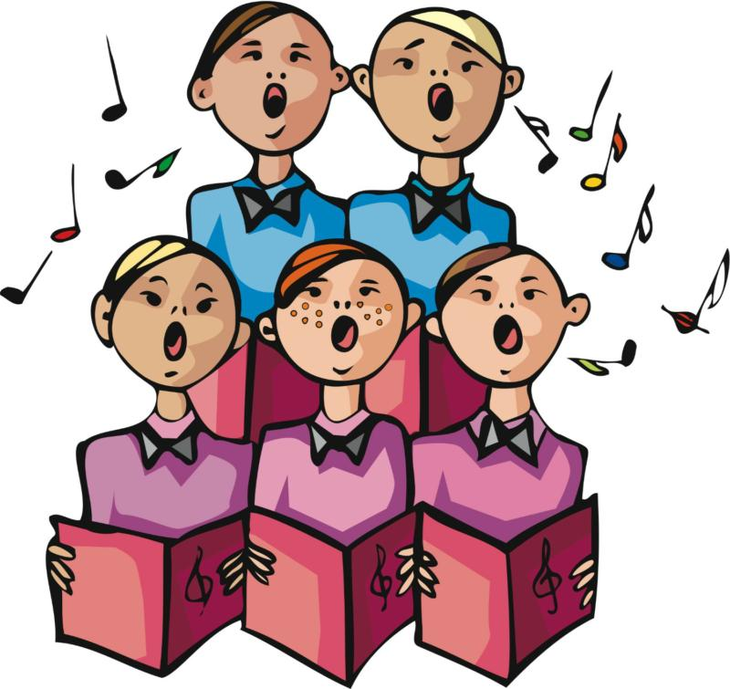
Песня
Рассказать о том, что такое песня, легко сможет даже ребенок. Это текст, положенный на музыку, стихи, которые поются с определенной мелодией.
Дополнительная информация

Slide 5
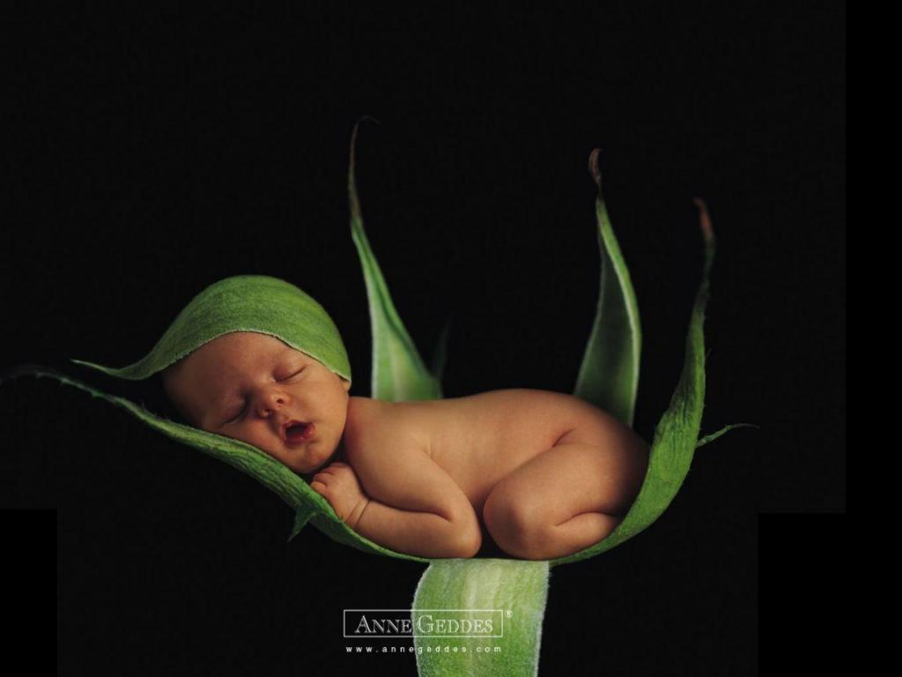

Колыбельная

Slide 6
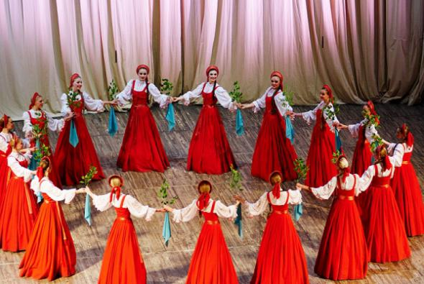
Хороводная

Slide 7
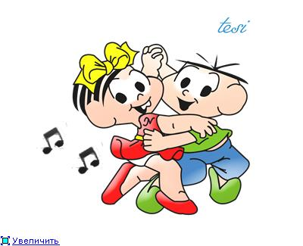
ТАНЕЦ
Танец — вид искусства, в котором художественный образ создается посредством ритмичных пластических движений и смены выразительных положений человеческого тела. Танец неразрывно связан с музыкой, эмоционально-образное содержание которой находит свое воплощение в его движениях, фигурах, композиции.
Дополнительная информация

Slide 8
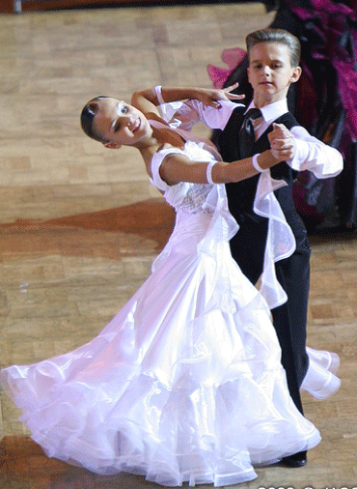
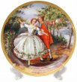
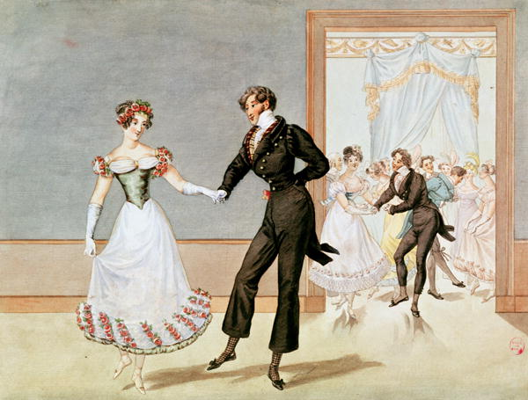
Бальный танец

Slide 9
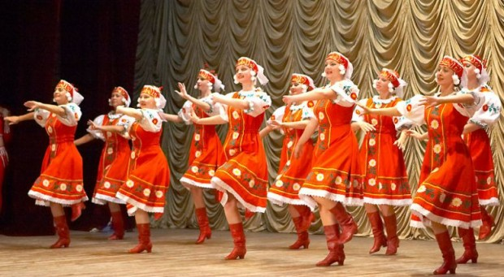
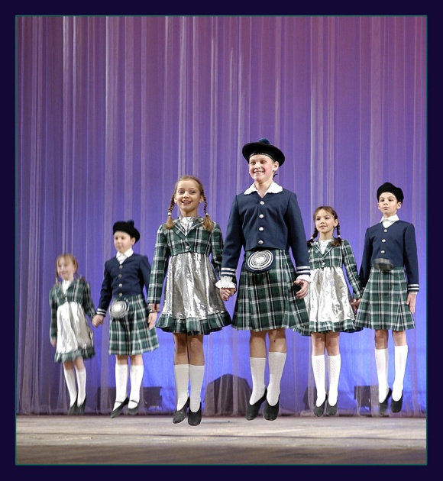
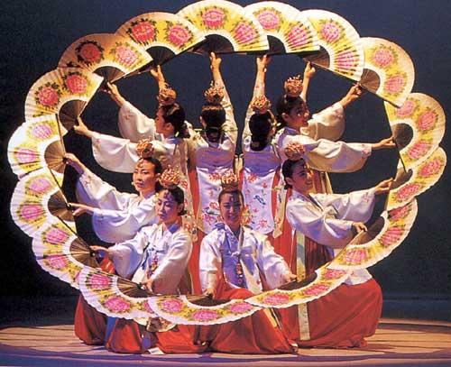
Народный танец

Slide 10
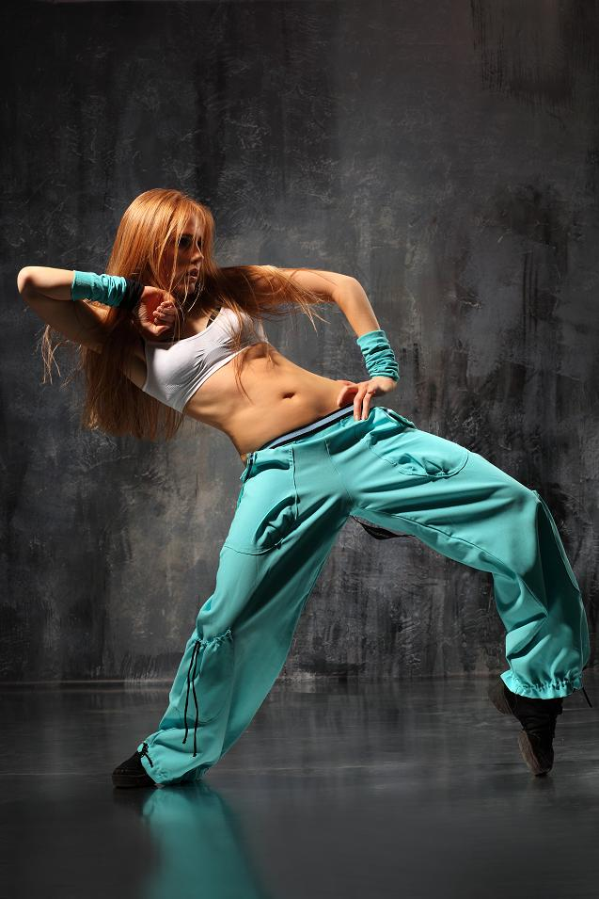
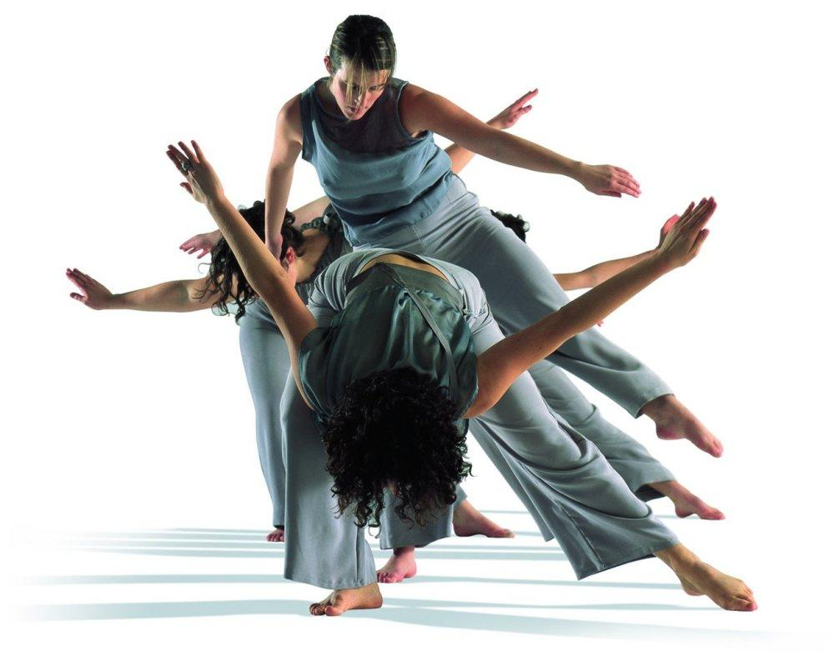
Современный танец

Slide 11
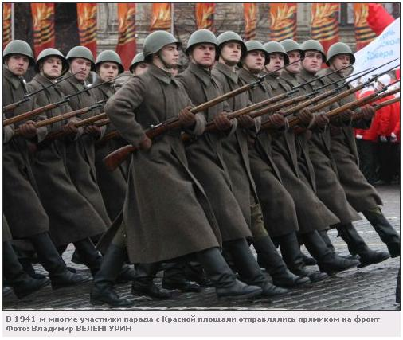
Марш
Музыкальное произведение с четким и размеренным в соответствии с коллективным шествием ритмом.
Дополнительная информация

Slide 12
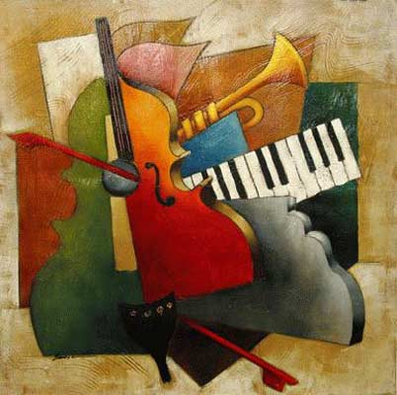
Музыка - высшее в мире искусство

